Slide 1
STM Study of Sn /Si(111) Surface Reconstructions
Qian-Qian Yuan, Shao-Chun Li
National Laboratory of Solid State Microstructures,
School of Physics, Nanjing University

Slide 2
Main Content
Introduction to the Sn/Si(111) system
Three new phases of Sn/Si(111)
Atomic structures
Electronic properties characterized by dI/dV spectra
Notes:
报告主要包括以下三个内容

Slide 3
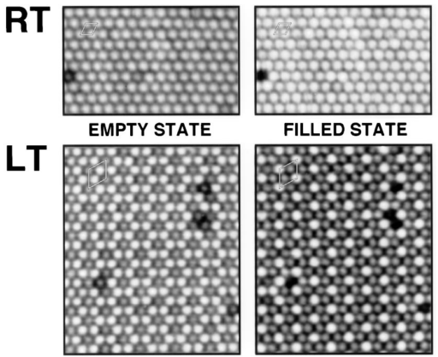
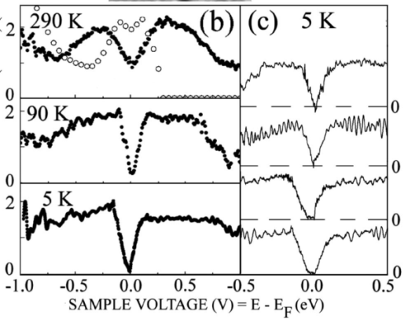
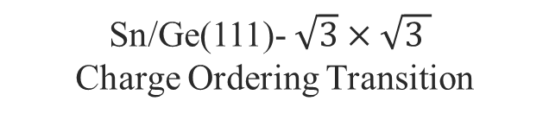
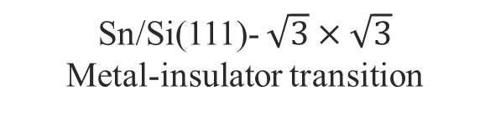
Development of Research on Sn Films
Sn/Ge(111)- $\sqrt{3}×\sqrt{3 }$
Charge Ordering Transition
Sn/Si(111)- $\sqrt{3}×\sqrt{3}$
Metal-insulator transition
60K
Schmitsdorf, R. F. et al. Journal of Vacuum Science & Technology B 15, 1221 (1997)
Modesti, S. et al. Physical Review Letters 98, 126401 (2007)
Flores, F. et al. The Journal of Physics.: Condensed. Matter 14, 5979–6004 (2002)
Notes:
上世纪80,90年代，由于Sn与Si是同一族，化学性质类似，Sn/Si可以形成比较明确的界面，因此广泛应用于研究金属半导体界面接触时所形成的肖特基势垒。随后，在本世纪初，Sn在Si，Ge的表面形成的R3重构被发现在低温下存在电荷序的转变，metal-insulator的转变等新奇特性。而近期，研究者们发现α-Sn薄膜可能具有拓扑性质，并且在上面测到了超导性质，可能是拓扑超导的。因此，我们想再回到Sn/Si这个体系，看看会不会有一些类似的新奇的性质。

Slide 4
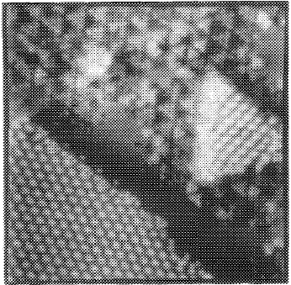
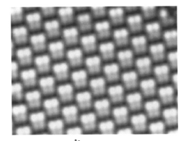
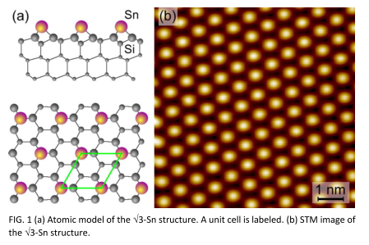
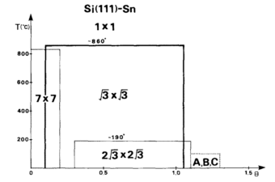
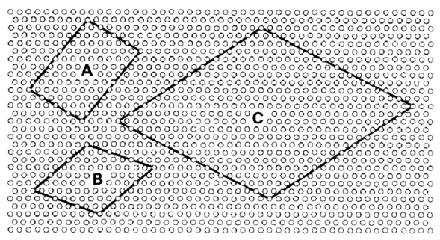
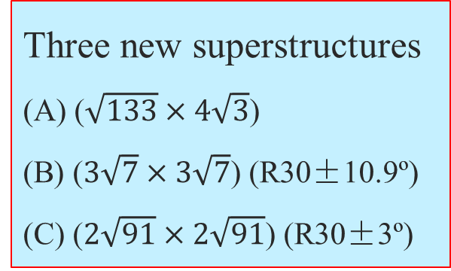
Sn/Si(111) System
Sn
Si(111)-7×7 Sn/Si(111)-7×7 Sn/Si-$2\sqrt{3}×2\sqrt{3} \text{Sn}\text{/}\text{Si}\text{−}\sqrt{3}×\sqrt{3}$
Our new results
Three new superstructures
($\sqrt{133}×4\sqrt{3}$)
(B) ($3\sqrt{7}×3\sqrt{7}$) (R30±10.9º)
(C) ($2\sqrt{91}×2\sqrt{91}$) (R30±3º)
Ichikawa, T. Surface Science 140, 37-63 (1984)
Nogami, J. et al. Journal of Vacuum Science & Technology A: Vacuum, Surfaces, and Films 7, 1919-1921 (1989)
Ming, F. et al. Nature Communications 8, 14721 (2017)
Notes:
迄今为止，Sn/Si这个体系一共发现了三种不同的重构表面，7x7，R3，2R3，他们分别出现在特定的覆盖度和温度区间。而另外有实验数据表明在2R3之后的一个小小的区间范围内，可能存在三种新的超结构。分别是。。。。但并没有进一步的研究。大部分工作研究得比较多的是R3，2R3这两个相。所以，我们从这两个重构表面出发，去进一步研究这可能存在的这三个相的结构和特性。

Slide 5
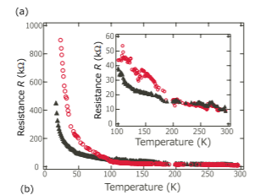
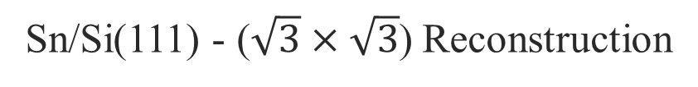
Sn/Si(111) - ($\sqrt{3}×\sqrt{3}$) Reconstruction
Depositing ~ 1/3 ML Sn on Si(111)-7x7, and then anneal at ~700℃
two separate measurements
Atomic-resolution STM image
From reference
Nogami, J. et al. Journal of Vacuum Science & Technology A: Vacuum, Surfaces, and Films 7, 1919-1921 (1989).
Ming, F. F. et.al. Physical Review B 97, 11 (2018).
Hirahara, T. et al. Physical Review B 80, (2009).
Notes:
我们利用MBE薄膜生长技术进行材料的制备，严格控制源材料的沉积数量，实现单层材料的生长。首先，在Si（111）7x7上面蒸镀大约1/3ML Sn 原子后进行退火，利用STM对其进行表征，数据均在LN2温度下获得。可以看到十分平整的R3表面。这是原子分辨图，和之前的研究结果一致，Sn原子位置这是在LN2温度 78K下测的STS（扫描隧道谱），它反映 的是电子态密度，可以看到这个表面没有能隙，呈金属态。

Slide 6
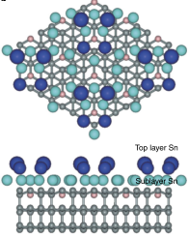
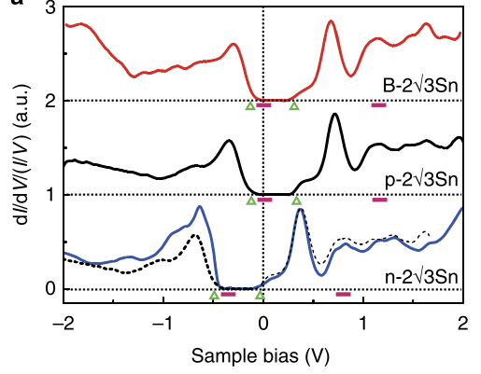
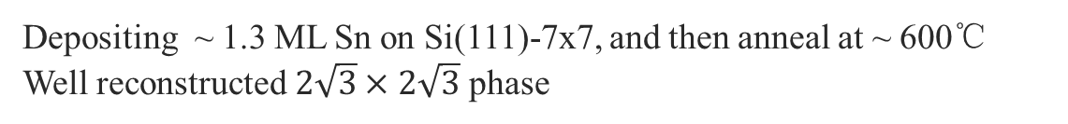
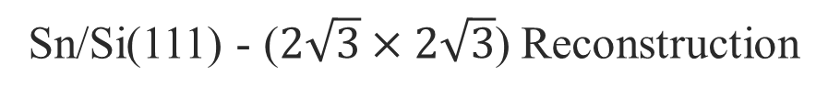
Sn/Si(111) - ($2\sqrt{3}×2\sqrt{3}$) Reconstruction
Depositing ~ 1.3 ML Sn on Si(111)-7x7, and then anneal at ~ 600℃
Well reconstructed $2\sqrt{3}×2\sqrt{3}$ phase
≈
Double-layer structure
14 atoms per unit cell
Band gap: ~ 0.4eV
From reference
Törnevik, C. et al. Physical Review B 44, 13144-13147 (1991)
Ming, F. et al. Nature Communications 8, 14721 (2017)
Notes:
另外，我们也重复了Sn-2R3重构表面的实验，在Si(7x7)表面沉积略高于1.3ML的Sn之后退火，得到了比较完整的2R3表面，这是原子分辨图及其相应的结构模型，每个单胞中，最上面一层有4个原子，第二层是10个原子。与R3不同，2R3呈半导体性质，能带中有一个约400meV的能隙。而对于不同掺杂类型的衬底，其STS的特征位置会有所偏移，但能隙大小无明显变化。

Slide 7
Structural Evolution of Three New Phases
#1
#2
Anneal
Anneal
As-deposited surface
#3
Three new reconstructions;
Coverage: 1.2-1.5 ML;
The new phase #1, #2, #3 appeared sequentially with increasing temperature
Anneal
Notes:
得到了完整的2R3表面后，将其用作衬底，室温下往上面蒸镀Sn原子后进行频繁地退火，随着退火温度的不断升高，直至重新回到2R3的表面，我们发现了三种新的重构，将其暂时记为1,2,3号。

Slide 8
Three Different Domains of the New Phase #2
3
1
2

Slide 9
Bias Dependent STM Images
-2V
-4V
+3V
+4V
+5V
+6V
+7V
The topology distinctly changes with Bias Voltage
Notes:
不同偏压下，电子态的贡献不一样，因此从我们的STM形貌图中可以看到，改变偏压，形貌特征也在不断的变化。

Slide 10
Confirmation of the Unit Cell
Atomic-resolution STM image
FFT
a₂
b₂
Measured: a₂ =4.41nm
b₂ =2.42nm
Notes:
-1.8V,关于三种不同的重构的原子排列和能带结构的研究是类似的，所以在这里只给大家详细展示其中一种。黑色四边形所示为一个单胞，所测得的晶格常数为a=，b=，

Slide 11
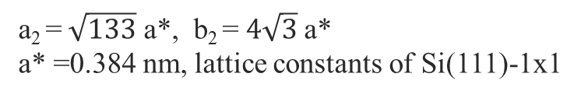
Proposed Structure Model of New Phase #2
Underlayer: Sn-(1x1)
Top Sn layer
The top layer: 31 atoms/ unit cell
The second Sn layer : proposed as Sn-(1×1)
Coverage：~1.4 ML
Notes:
这个重构表面所存在的条件，所扫的原子分辨图以及它的FFT，我们可以得出它的单胞为：xx，我们给出了一个设想的结构模型。因为随着退火温度的升高，由于这个表面是在2R3之前形成的，其覆盖度应该比Sn-2R3要大，所以除了我们所扫到的原子之外，下面还存在一层Sn原子。和2R3一样，为双层结构，根据这个单胞的取向是Sn-（1x1）表面，上面一层原子排列如图所示。要定出最后的结构，还得需要结合理论计算。

Slide 12
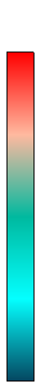
Homogeneous Band Gap of Phase #2
3
1
1
High
2
Three kinds of domains
Band gap: ~3.2eV
Low
Notes:
如图，这个表面一共有三个不同方向的畴，我们得到这三个畴的能隙大小是差不多的，并且相同的畴的电子态密度也是一致的。

Slide 13

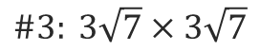
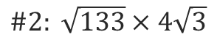
Atomic-resolution of Three New Reconstructions
# 1
#2
#3
a₁
a₂
b₂
a₃
The phases #2, #3 are consistent with the previous RHEED results
#1: (13×13)
$$\#2: \sqrt{133}×4\sqrt{3}$$
$$\#3: 3\sqrt{7}×3\sqrt{7}$$
Notes:
其他两个重构表面的单胞大小我们也可以从原子分辨图中得出，分别是（13x13），（。。）（。。），其中后面两个是之前的RHEED 实验中提到过的。

Slide 14
dI/dV Spectra of Sn/Si(111) Reconstructions
Metallic
Semiconducting
Measured at T=78 K
Energy gap: 3.0eV
Features: -1.24V, -1.5V
Energy gap: 3.2eV
Features: -1.44V, -1.77V
Energy gap: 2.5eV;
Features:-1.0V, -1.34V, -1.73V
Notes:
另外两个重构表面的能带和前面的条纹相类似，也表现为绝缘态，带隙大小也有3eV左右，其中第三个gap是最小的，比条纹相小了700mV. 而最开始的R3，以及2R3，一个是金属态，一个是半导体态，gap只有400mV,。所以，其实在这个结构演变的过程，发生了从金属到半导体到绝缘体的转变。

Slide 15
“Phase Diagram” of Sn/Si(111) System
 | Tin coverage (ML)
 | Sn deposit on Si, substrate kept at RT
 | < 1/3 |  | 1/3 |  | 1/3 ~ 1 |  | 1.2 |  | 1.2 ~ 2
Temperature(℃) |  | Tri-angular clusters | <500 | 7×7 recons-truction; √3×√3 phase ; 2√3×2√3 phase | <450 | disordered |  |  | 200-300 | 13×13
 |  |  |  |  | ~450 | √3×√3 , 2√3×2√3 coexist
 |  |  |  |  |  |  |  |  |  | √133×4√3
 |  |  |  |  |  |  |  |  |  | 3√7×3√7
 | ~500 | 7x7 structure with Sn adatoms ; √3×√3 phase | 500-800 | Well reconstructed √3×√3 phase |  |  | ~600 | Well reconstructed 2√3×2√3 phase；
 |  |  |  |  |  |  | 700-800 | √3×√3 phase
 |  |  | >825 | mosaic-like √3×√3 phase
 | ~950 | Desorbed
Tornevik, C. et al. Surface Science 314, 179-187 (1994).
Nogami, J. et al. Journal of Vacuum Science & Technology A: Vacuum, Surfaces, and Films 7, 1919-1921 (1989).
Notes:
根据上面所讲的结果，以及结合在此之前的研究成果,可以得出Sn/Si（111）体系关于Sn的覆盖度和退火温度的简单相图。

Slide 16
Summary
Three new reconstructions of Sn/Si(111) are found
The new reconstructions formed sequentially with
temperature increased
The proposed models of the large superstructures are
given
They behave as insulating, the energy gap is ~3eV
Notes:
所以，总的来说，。。。。

Slide 17
Thanks

